Slide 1


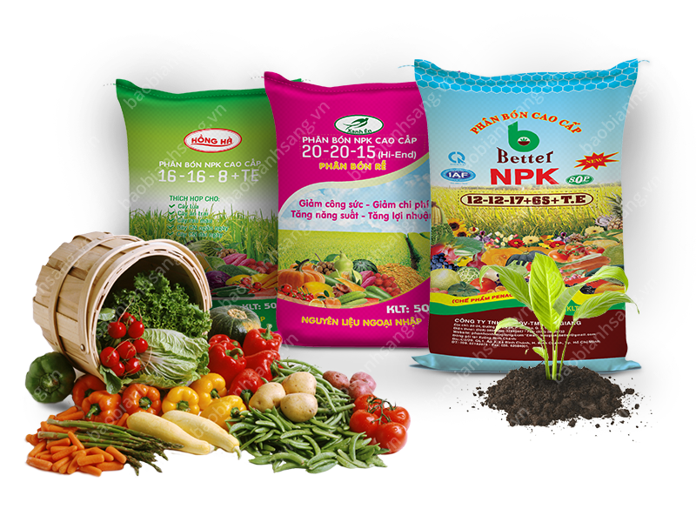
TIẾT 14
PHÂN BÓN HÓA HỌC

Slide 2

II) Những phân bón hóa học thường dùng

Slide 3
II ) Những phân bón hóa học thường dùng
1. Phân bón đơn
a) Phân đạm

Slide 4
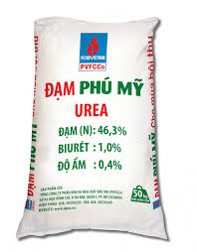
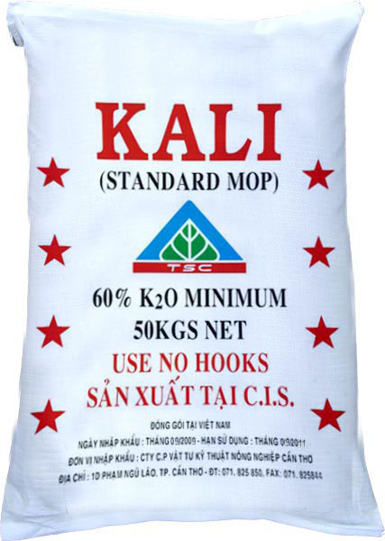
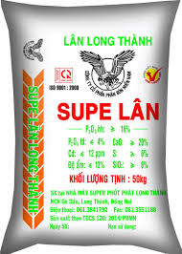
ĐẠM
KALI
LÂN
N
P
K

Slide 5
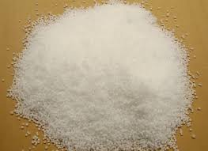
Phân đạm Urê CO(NH₂ )
Tan trong nước
Chứa 46% Nitơ

Slide 6
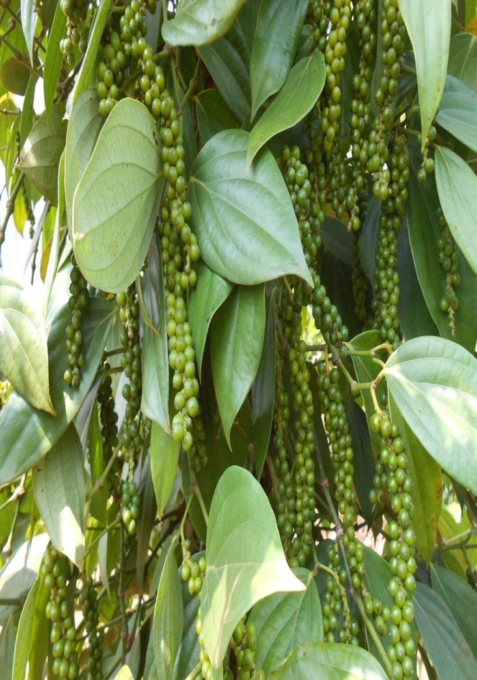
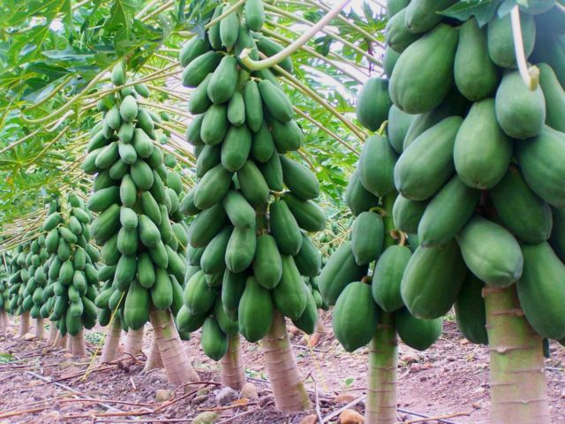
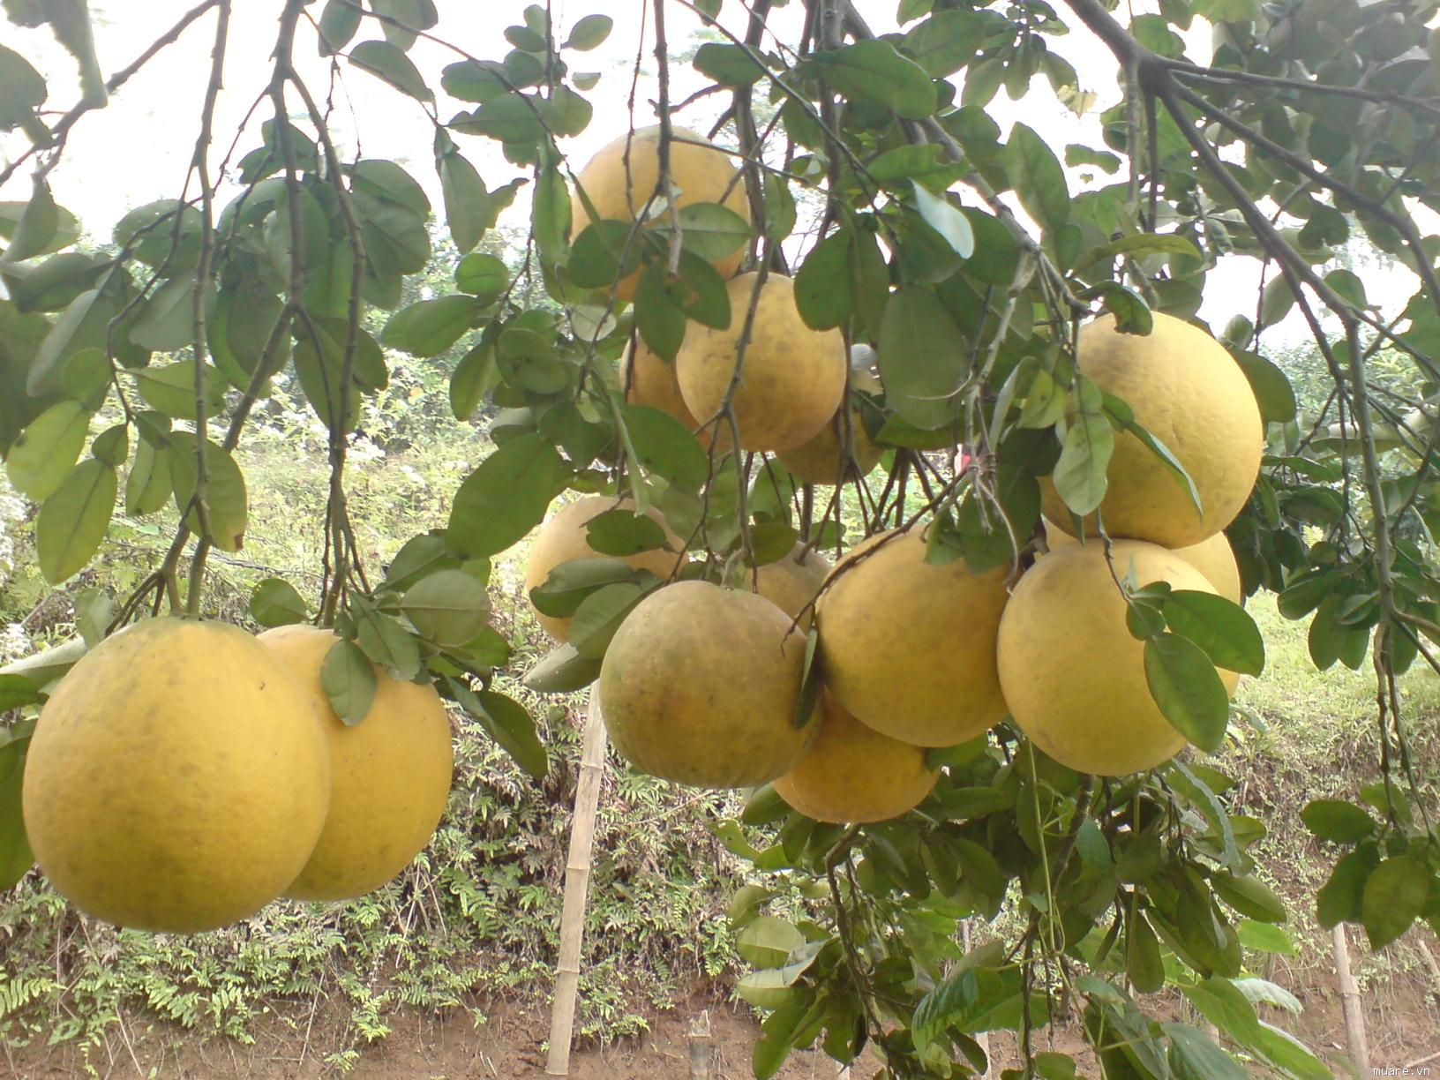
Tác dụng
Kích thích quá trình sinh trưởng của cây
Làm tăng tỉ lệ protin thực vật
Cây phát triển nhanh cho nhiều củ quả

Slide 7
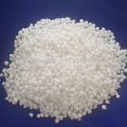
* Phân Đạm Amoni nitrat
Amoni nitrat NH₄NO₃: Tan trong nước, chứa 35% N

Slide 8
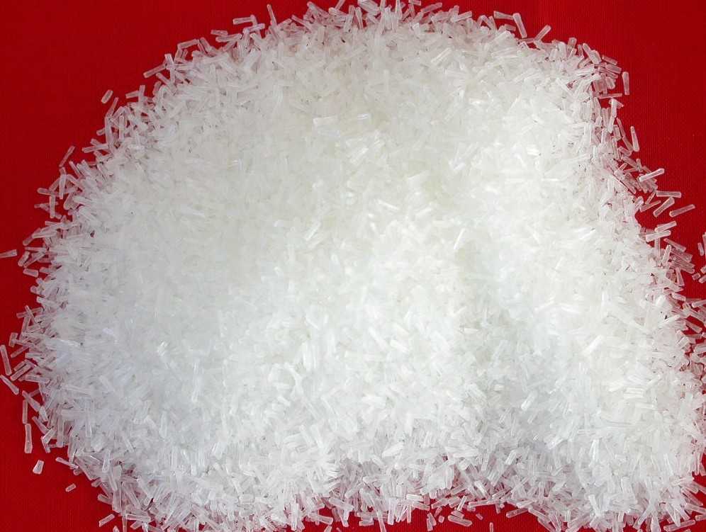

Amoni sunfat (NH₄)₂SO₄ : tan trong nước, chứa 21% N

Slide 9
II ) Những phân bón hóa học thường dùng
1. Phân bón đơn
a) Phân đạm
b) Phân lân

Slide 10
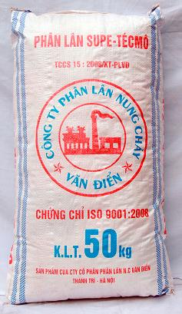
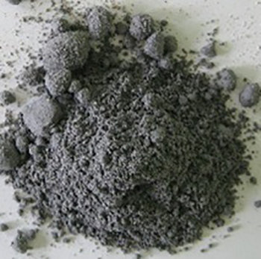
Phân lân tự nhiên
Chưa qua chế biến hóa học , thành phần chính có công thức hóa học là Ca₃(PO₄ )₂
Không tan trong nước , tan chậm trong đất chua

Slide 11
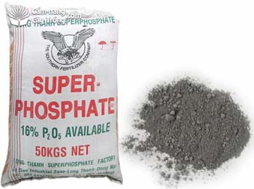
Phân lân super phôtphat kép Ca(H₂PO₄ )

Slide 12
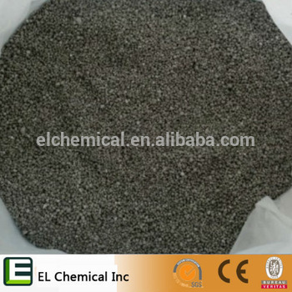
Phân lân super phôtphat đơn Ca(H₂ PO₄ )

Slide 13
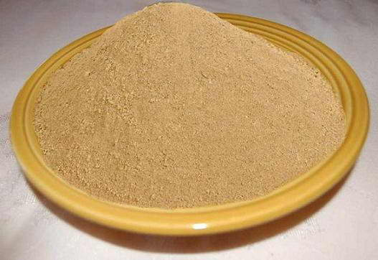
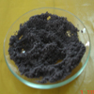
b. Phân lân
Tác dụng:
+ Thúc đẩy quá trình sinh hoá ở thời kỳ sinh trưởng của cây.
+ Làm cho cành lá khoẻ, hạt chắc, củ quả to…

Slide 14
II ) Những phân bón hóa học thường dùng
1. Phân bón đơn
a) Phân đạm
b) Phân lân
c) Phân kali

Slide 15
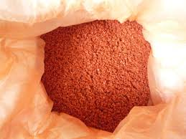
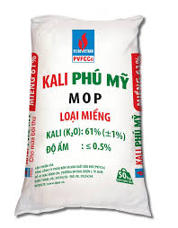
Phân kali
Thường dùng là KCl và K₂SO₄
Dễ tan trong nước

Slide 16
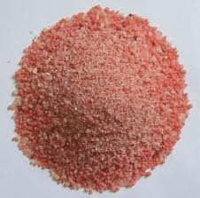
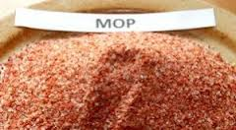

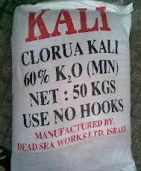

- Tác dụng:
+ Tăng cường sức chống bệnh, chống rét, chịu hạn.
+ Giúp cho cây hấp thụ nhiều đạm hơn.
+ Thực vật cần kali để tổng hợp chất diệp lục, cần khi ra hoa, tạo quả….

Slide 17
II ) Những phân bón hóa học thường dùng
1. Phân bón đơn
a) Phân đạm
b) Phân lân
c) Phân kali
2. Phân bón kép

Slide 18
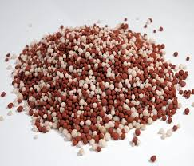

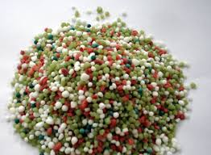
Phân bón kép
Chứa 2,3 nguyên tố dinh dữơng N, P, K

Slide 19
II ) Những phân bón hóa học thường dùng
1. Phân bón đơn
a) Phân đạm
b) Phân lân
c) Phân kali
2. Phân bón kép
3. Phân vi lượng

Slide 20
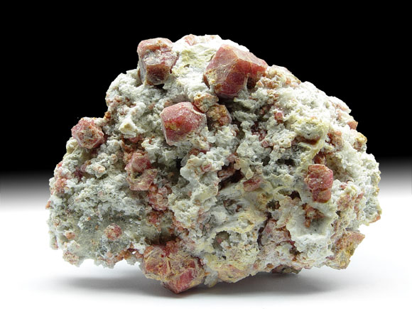
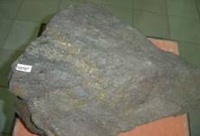

. Phân vi lượng
- Chứa các nguyên tố vi lượng như bo (B), kẽm (Zn), mangan (Mn), đồng ( Cu )…dưới dạng hợp chất. Rất cần thiết cho sự phát triển của cây trồng
Mangan Đồng Kẽm

Slide 21

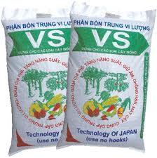
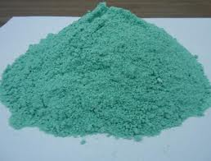


Phân bón vi lượng

Slide 22

Bài tập
Có những loại phân bón hóa học: KCl, NH₄NO_{3,} NH₄Cl, (NH₄ )₂ SO₄ , Ca₃ (PO₄ )₂ , Ca(H₂ PO₄ )₂ , HPO₄ , KNO₃ .
Hãy cho biết tên hóa học của những phân bón nói trên
Hãy sắp xếp những phân bón này thành 2 nhóm phân bón đơn và phân bón kép
Trộn những phân bón nào với nhau tađược phân bón kép NPK ?

Slide 23

Tên hóa học của phân bón:
KCl : Kali clorua
NH4NO₃ : Amoni nitrat
NH₄Cl : Amoni clorua
(NH₄)₂SO₄ : Amoni sunfat
Ca3(PO₄)₂ : Canxi photphat
Ca(H₂PO₄)₂ : Canxi đihiđrophotphat
(NH₄)₂HPO₄ : Amoni hiđrophotphat
KNO₃: Kali nitrat
b) Nhóm phân bón dạng đơn: KCl, NH₄NO₃, NH₄Cl, (NH₄)₂SO₄, Ca₃(PO₄)₂, Ca(H₂PO₄)₂.
Nhóm phân bón dạng kép: NH₄H₂PO₄, KNO₃.
c) Để có phân bón kép NPK ta trộn các phan bón MH₄NO₃,(NH₄)₂HPO4 và KCl theo tỉ lệ thích hợp.

